Slide 1
Изложение
«Пример аккуратности».
Презентацию подготовила
учитель начальных классов
МАОУ СОШ № 1 г. Туймазы
республики Башкортостан
Халяфутдинова Г.Ф.

Slide 2
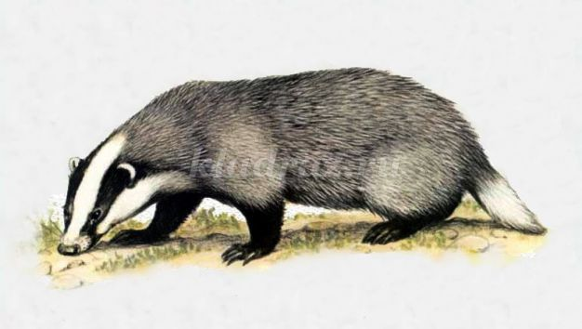
Отгадай загадку
Дом – глубокая нора,
Ночь – рабочая пора,
Корм – лягушка, чёрный жук,
Там в лесу живёт… .
Барсук

Slide 3
Пример аккуратности.
Барсук – хищный зверь. Встретит лягушку и мышку – не пропустит. Но он ест и насекомых, отыскивает их в земле и вытаскивает сильными медвежьими лапами с длинными когтями. Иногда добывает маленьких зайчат.
Барсук – пример аккуратности. Возле его норы всегда чисто, нет костей, остатков еды. Он устраивает уборные – глубокие ямы в пяти – шести метрах от норы.
Даже на охоту барсук не идёт, пока не наведёт туалет. Обязательно чистит шкурку от земли, расправляет примятые в норе волоски.

Slide 4
Вопросы и задания к тексту
Кто назван примером аккуратности?
Подтвердите это фактами, описанными в тексте.
Чем питается барсук?
Как названы его лапы?
Почему его принято считать хищным зверем?

Slide 5
Примерный план
1.Барсук – хищный зверь.
2.У барсучьей норы.
3.Перед охотой.

Slide 6
Словарно – орфографическая подготовка
Запомните, как пишется слово аккуратность. Какое ещё слово с двойной согласной встречается в тексте?
Проверьте гласные в словах: в з…мле, п…ти, ш…сти, распр…вляет, в…л…ски.
е
я
е
а
о
о
Объясните значение выражения НАВОДИТЬ ТУАЛЕТ

